Slide 1
Proiectul “Îmbunătățirea Sistemului de Evaluare și Monitorizare a Calității Aerului la nivel național” Cod My SMIS2014+: 139703
REGIUNE | Județ sau Zonă/Municipiu | DESCRIERE ACHIZITII
REGIUNEA NORD-EST | BACAU/ Municipiul Oneşti | Amplasare staţie de monitorizare (Trafic) Instalare echipamente prelevare PM10
 | BOTOSANI/ Municipiul Botoşani | Amplasare staţie de monitorizare (Trafic) Instalare echipamente prelevare PM10
 | VASLUI/Drânceni – localitatea Albița | Amplasare staţie de monitorizare (Trafic) Instalare echipamente prelevare PM₁₀

Slide 2
Activitatea A1.1 - Analiza privind situaţia actuală a monitorizării calităţii aerului la nivel naţional şi identificarea amplasamentelor unor puncte suplimentare de prelevare pentru măsurări fixe (noi staţii de monitorizare/ staţii existente în RNMCA)
A1.1.3. Efectuarea de măsurători indicative în fiecare areal identificat și analiza datelor pentru stabilirea cu precizie a amplasamentelor noilor stații.
Efectuarea de campanii de măsurări ale poluanților cu respectarea procedurilor și programului stabilit de MMAP,
Evaluarea datelor și furnizarea unor propuneri de amplasament pentru noile locații,
Rezultatele campaniilor vor fi verificate de ANPM.
Rezultat: Identificarea, pentru fiecare areal, a amplasamentului cu cea mai bună reprezentativitate pentru tipul de stație stabilit.

Slide 3
Criterii de amplasare a stației de trafic
Legea 104/2011 - sondele de prelevare din staţiile de trafic rutier se amplasează la cel puţin 25 m de extremitatea intersecţiilor mari şi la cel mult 10 m de bordura trotuarului; pentru măsurarea concentraţiilor de arsen, cadmiu, nichel şi benzo(a)piren din aerul înconjurător sondele de prelevare din staţiile de trafic rutier se amplasează la cel puţin 25 m de extremitatea intersecţiilor mari şi cel puţin 4 m de axul celei mai apropiate benzi de circulaţie;
OM 806/2016 - pentru toţi poluanţii, sondele de prelevare a aerului din staţiile de trafic rutier se amplasează la cel puţin 25 m de extremitatea intersecţiilor mari şi la cel mult 10 m de bordura trotuarului. Prin «intersecţie mare» se înţelege o intersecţie care întrerupe fluxul de trafic şi care cauzează emisii diferite (emisii de oprire şi pornire) faţă de restul drumului;

Slide 4
Criterii de amplasare a stației de trafic
traffic and industrial sites represent areas where the highest concentrations occur and that background sites are representative of the exposure of the general population
further characterization for traffic sites in terms of local dispersion conditions (“wide street”, “narrow street”, “canyon street”, “highway” and others) is applicable to urban areas and suburban areas. It is recommended to provide a better definition for the terms “wide street”, “narrow street”, “canyon street” and “highway”
Located in close proximity to a road, in a location that should represent the highest concentrations to which the population are exposed to within the zone.
Located such that the pollution level for the specific pollutant is determined predominantly by the emissions from road traffic (i.e. not ship, railway, airplane, off-road) on distinct major roads.
Am marcat menționarea the population are exposed to within the zone, deoarece este dificil de documentat îndeplinirea acestui criteriu în cazul locației de la vama Albița, în contextul în care zona este reprezentată de județul Vaslui.

Slide 5
La amplasare se iau în considerare:
Posibilitatea de respectare a criteriilor de amplasare la macroscară a punctelor de prelevare referitor la reprezentativitate:
Reprezentativitatea pentru un segment de stradă cu o lungime mai mare sau egală cu 100 m
Reprezentativitatea pentru amplasamente similare care nu se află în imediata vecinătate
Corelat cu ANEXA Nr. 5: EVALUAREA calităţii aerului înconjurător şi amplasarea punctelor de prelevare - A.1.Generalităţi
infrastructura sensibilă la poluare din vecinătatea căilor de trafic nu există
De asemenea, pot fi luaţi în considerare următorii factori (amplasare la microscară a punctelor de prelevare):
sursele de interferenţă;
securitatea;
accesul;
disponibilitatea energiei electrice şi a comunicaţiilor telefonice;
vizibilitatea amplasamentului în raport cu împrejurimile sale;
siguranţa publicului şi a operatorilor;
oportunitatea amplasării mai multor puncte de prelevare pentru mai mulţi poluanţi în acelaşi loc;
planurile de urbanism.

Slide 6
DE MENȚIONAT: Amplasarea în zona Vama Albița NU se încadrează în:
ANEXA Nr. 5: EVALUAREA calităţii aerului înconjurător şi amplasarea punctelor de prelevare
A.1.Generalităţi
Calitatea aerului înconjurător se evaluează în toate zonele şi aglomerările în conformitate cu următoarele criterii:
2.Respectarea valorilor-limită stabilite în scopul protecţiei sănătăţii umane nu se evaluează în următoarele amplasamente:
a) toate amplasamentele din zone în care publicul nu are acces şi unde nu există locuinţe permanente;
Nu am identificat locuințe permanente

Slide 7
SURSE DATE ȘI INFORMAȚII
Google maps, OpenStreetMap: - hărți și imagini satelitare
Eionet, Fairmode - documentații referitoare la SR
Baza de date a RNMCA: - amplasarea stațiilor existente, datele certificate de calitate a aerului obținute la stațiile RNMCA din zona Vaslui
Inventare de emisii ANPM
Plan de menținere a calității aerului în județul Vaslui - http://www.anpm.ro/web/apm-vaslui/calitatea-aerului-inconjurator

Slide 8
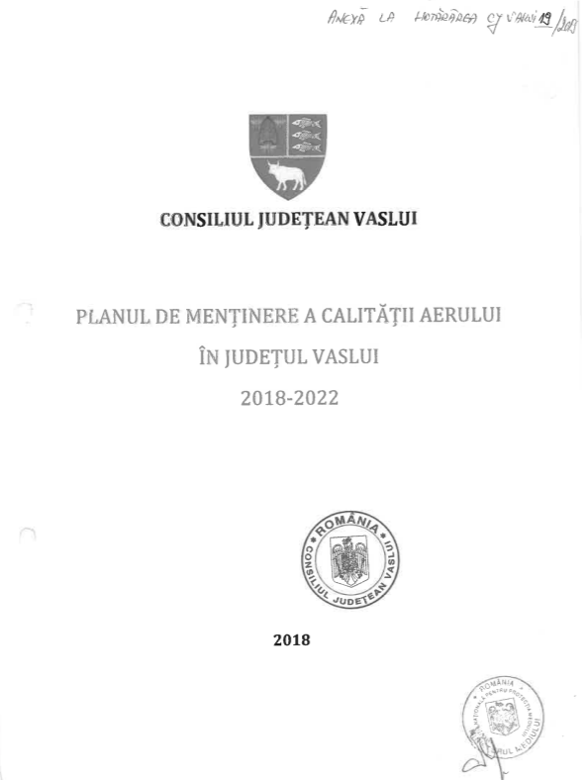
ZONA VASLUI SITUAȚIE EXISTENTĂ - INFORMAȚII GENERALE
Regim evaluare actual | SO₂ | NO₂/NOx | PM | C₆H₆ | CO | Pb | Cd | As | Ni
 | C |  | A | C
Regim gestionare II | Plan de menținere aprobat prin HCJ Vaslui nr. 19 din 25.01.2019

Slide 9
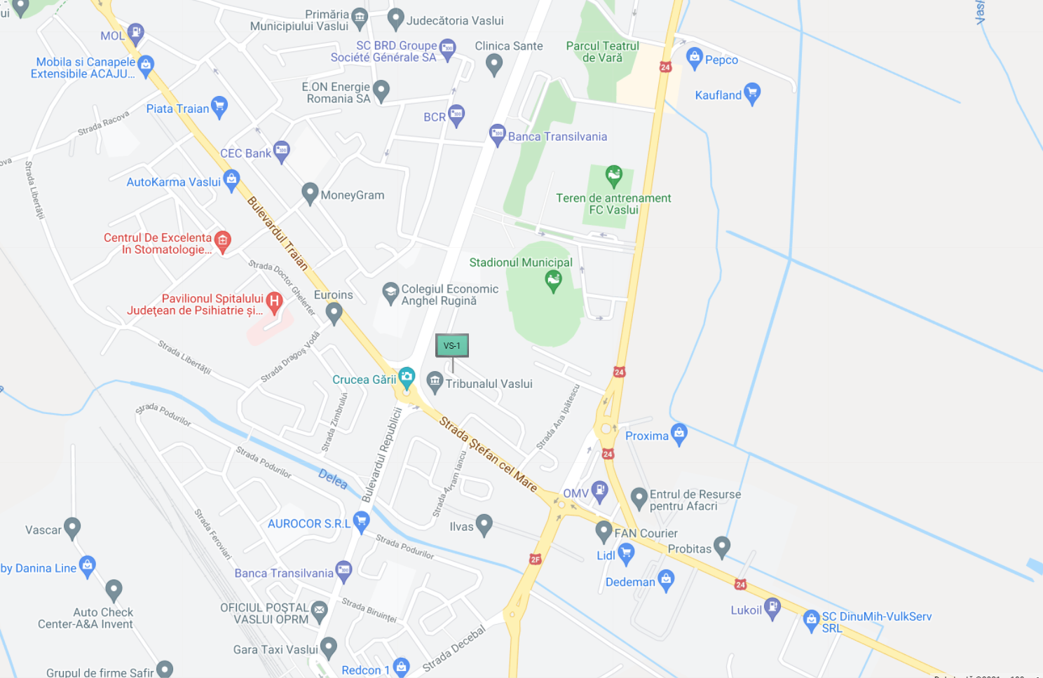
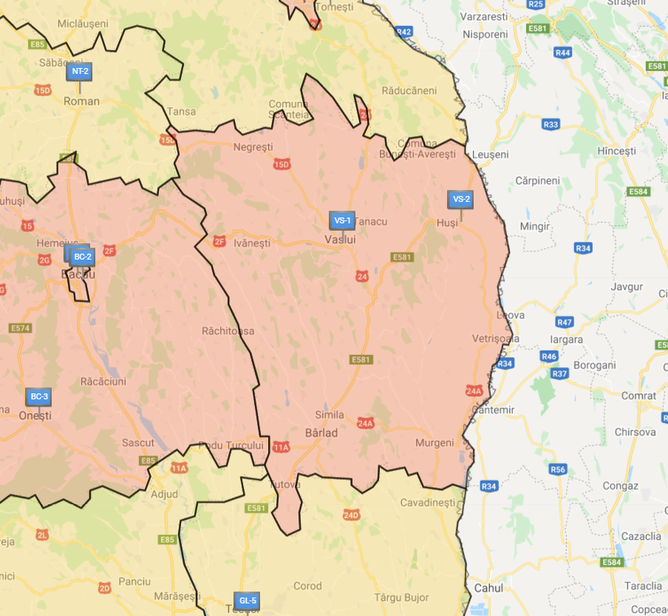
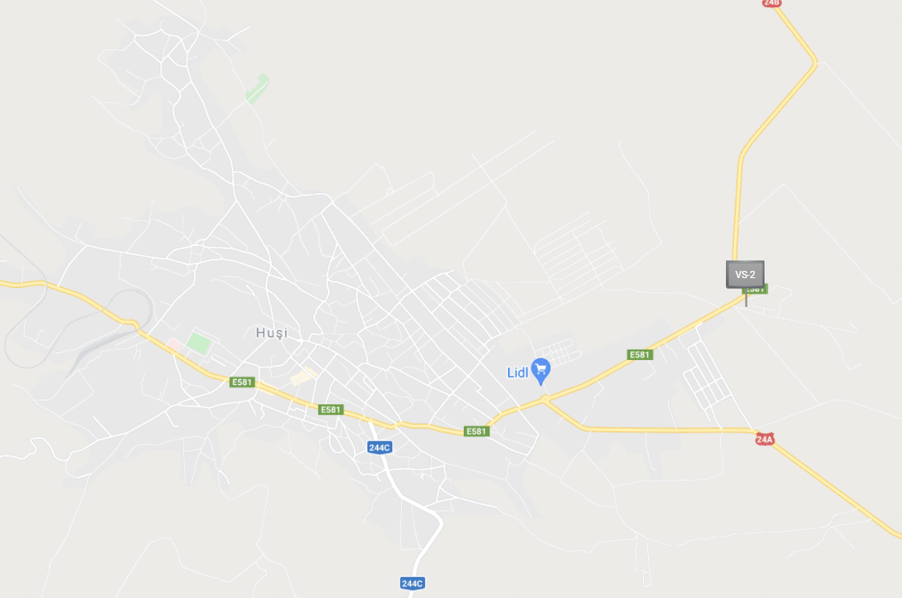
ZONA VASLUI - județul Vaslui SITUAȚIE EXISTENTĂ
STAȚIE DE MONITORIZARE | Tip stație | Tip arie | Localitate și adresa
VS-1 | Fond | Urban | Municipiul Vaslui
VS-2 | Fond | Suburban | Municipiul Huși
Sursa: baza de date RNMCA

Slide 10
Emisii
Inventare de emisii - ANPM

Slide 11
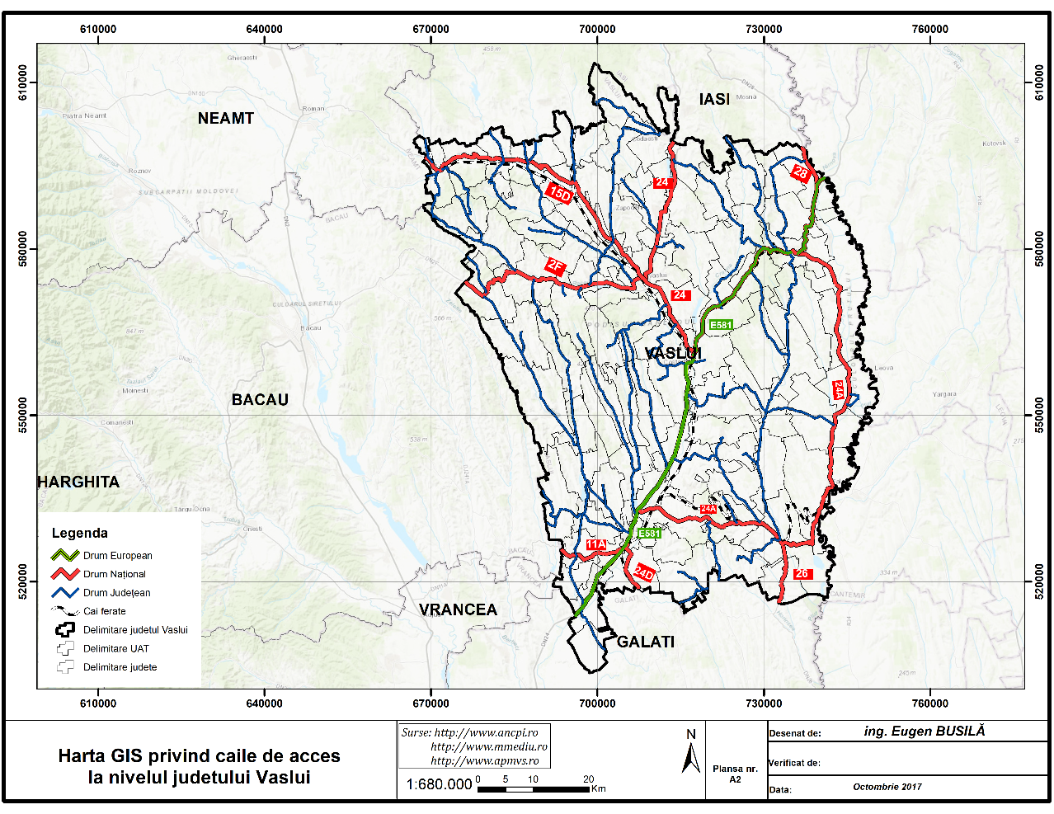
Emisii
Surse liniare de emisii – reprezentare pe hartă
Rețeaua rutieră la nivelul județului Vaslui
Căile de comunicație rutieră sunt în zona Vaslui:
Drum european E581 Tișița - Tecuci – Bârlad – Huși – Albița (se suprapune parțial pe traseul drumurilor naționale 24 și 24A);
Drumuri naționale (505 km, 17,7%):
DN2F Bacău – Vaslui;
DN15D Piatra Neamț – Negrești – Vaslui;
DN24 Tișița - Tecuci – Bârlad – Vaslui – Iași;
DN24A Zorleni – Murgeni – Huși;
DN24B Crasna – Huși – Albița;
DN24D Bârlad – Vânători;â
DN26 Mugeni – Galați;
DN11A Bârlad – Podu Turcului – Adjud – Onești.
Drumuri naționale (1.811km, 82,3%).

Slide 12
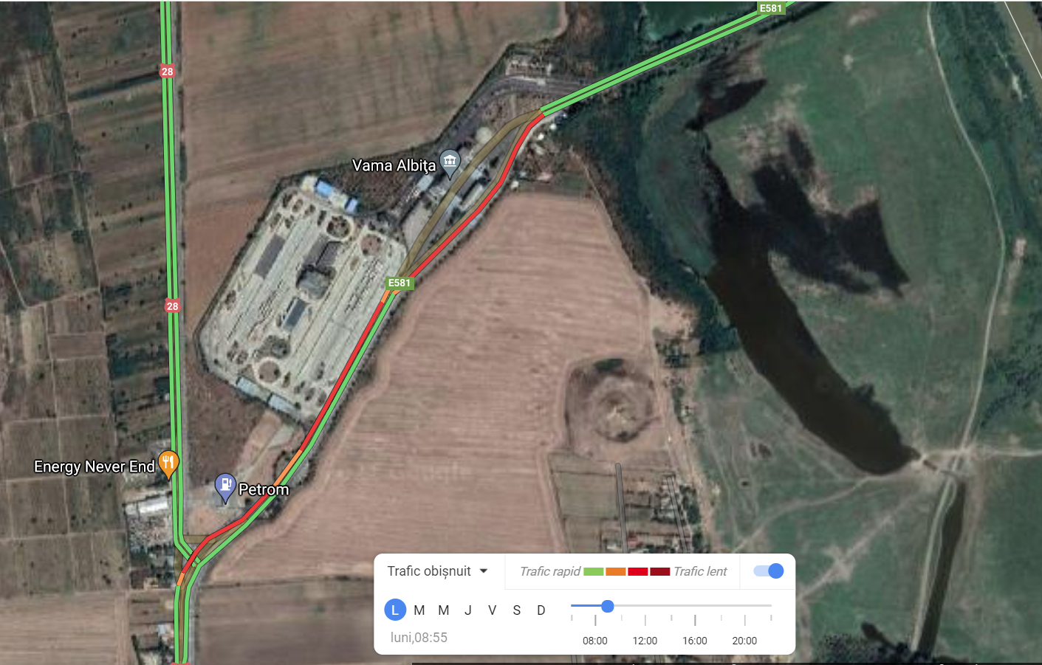
Emisii
Surse liniare de emisii – reprezentare pe hartă
Oraș Însurăței

Slide 13
2. Niveluri evaluate în zona de evaluare a calității aerului VASLUI
2.1 Măsurare - Rezultate RNMCA
VS - 1 Determinări gravimetrice PM₁₀

Slide 14
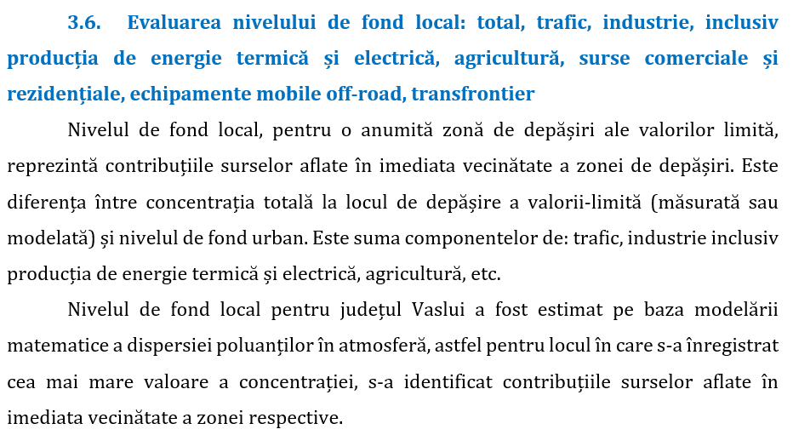
3 MODELARE – Dispersia emisiilor și Repartizarea surselor (Plan de menținere a calității aerului, județul VASLUI)

Slide 15
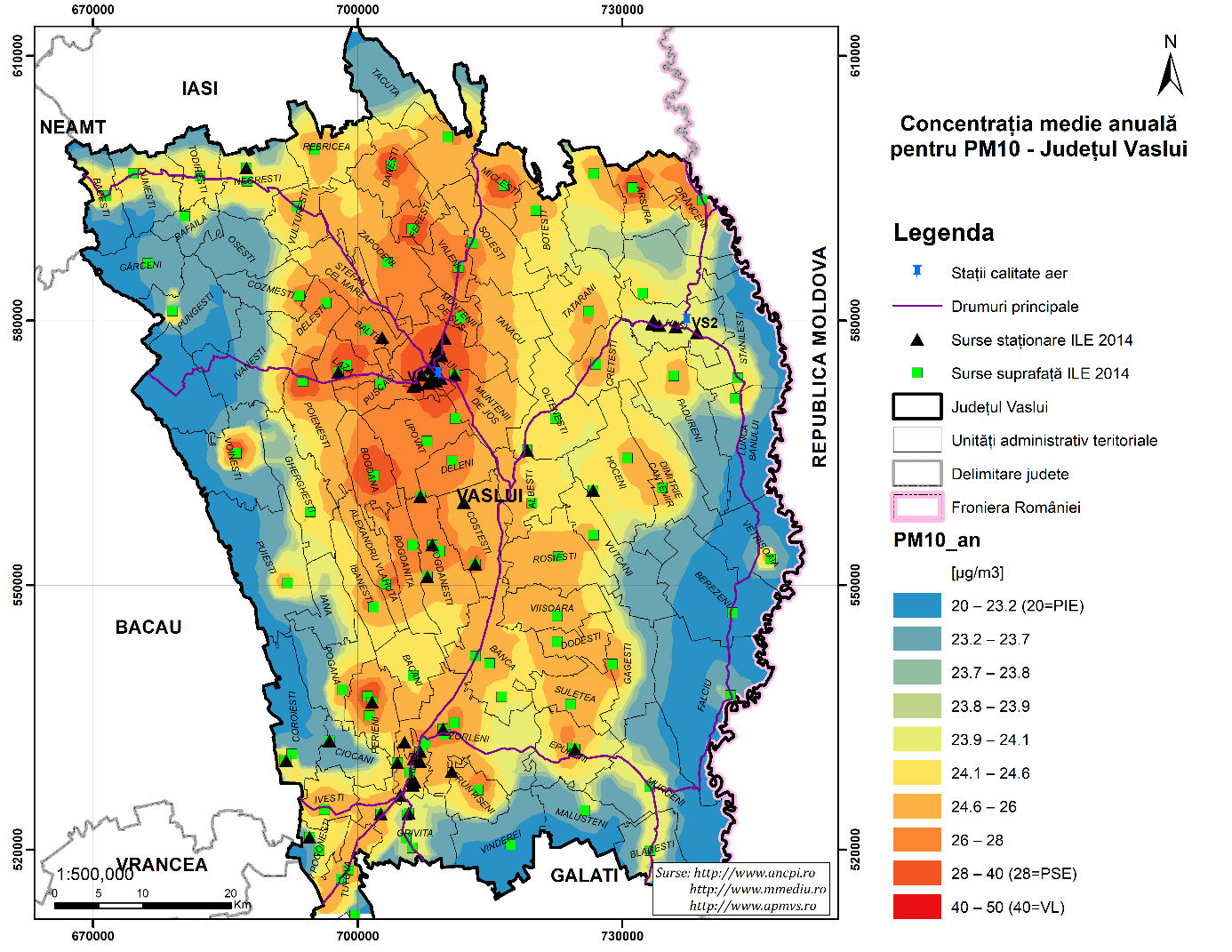
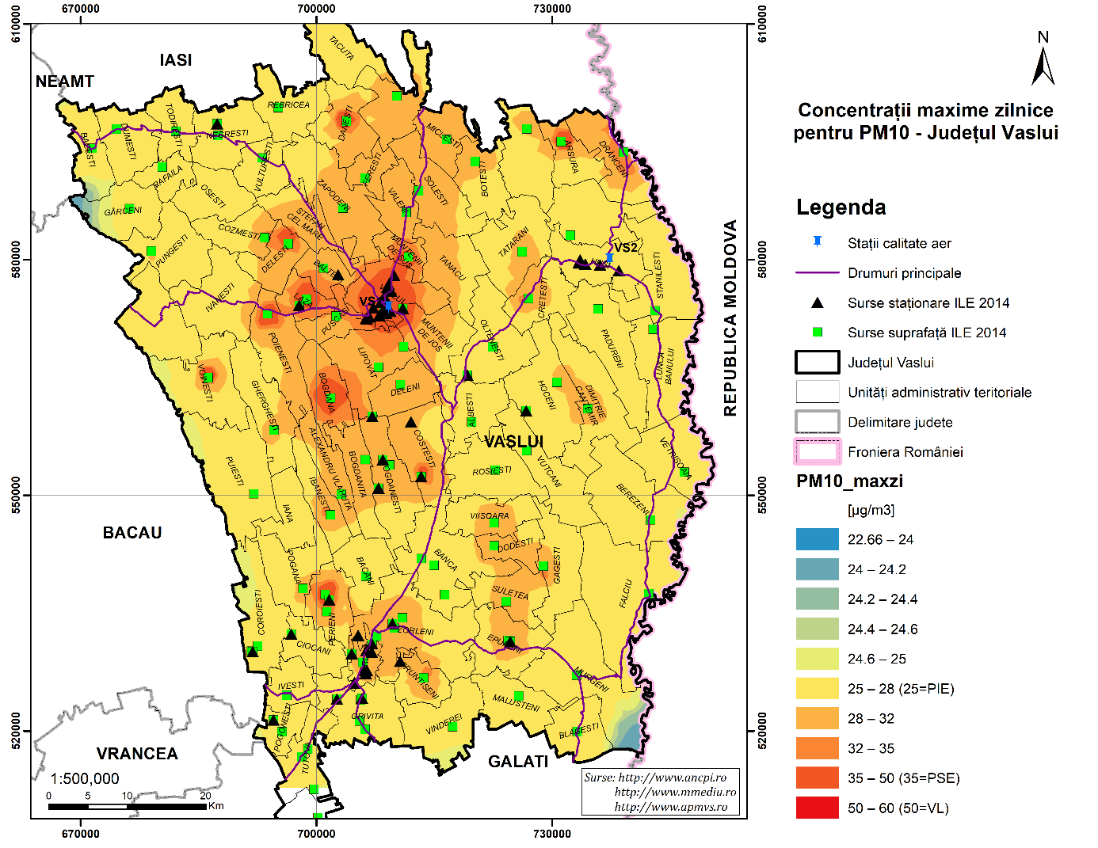
3 MODELARE – Dispersia emisiilor (Plan de menținere a calității aerului, județul BRĂILA)
Medie anuală µg/m³ | Maxima zilnică µg/m³
26 – 28 | 32 – 38

Slide 16
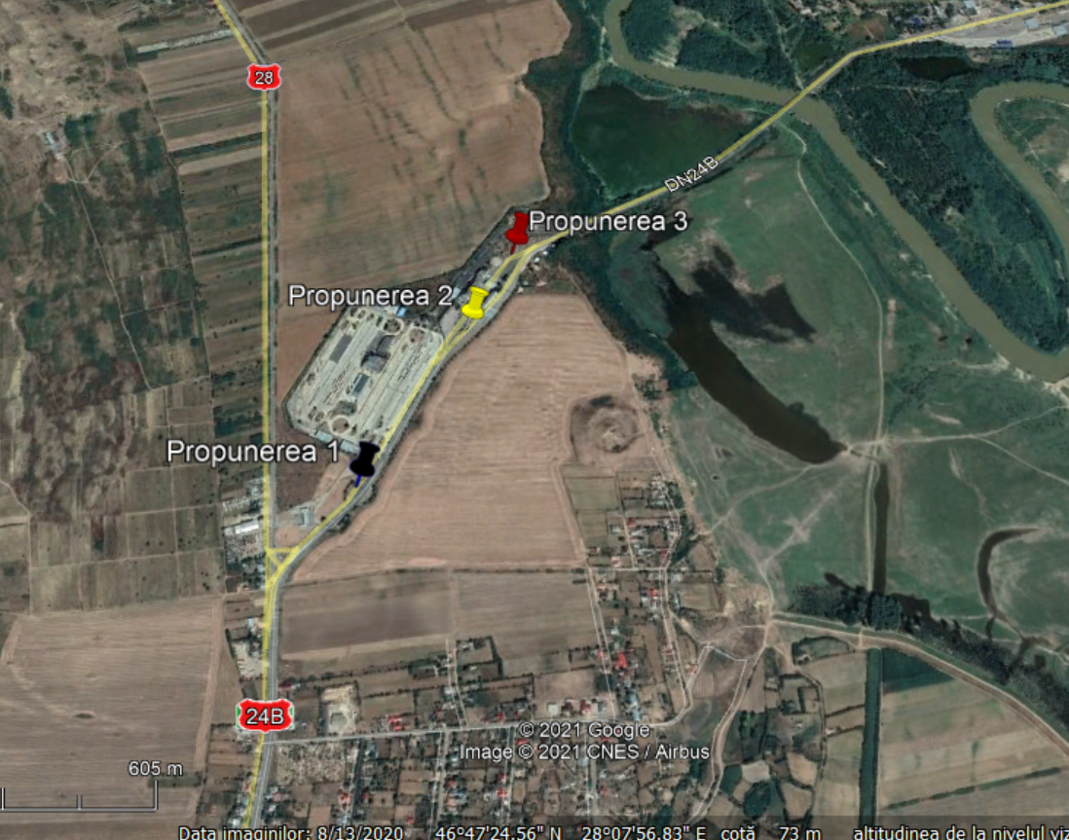
Propunere amplasare stație trafic Zona VASLUI – Vama Albița

Slide 17
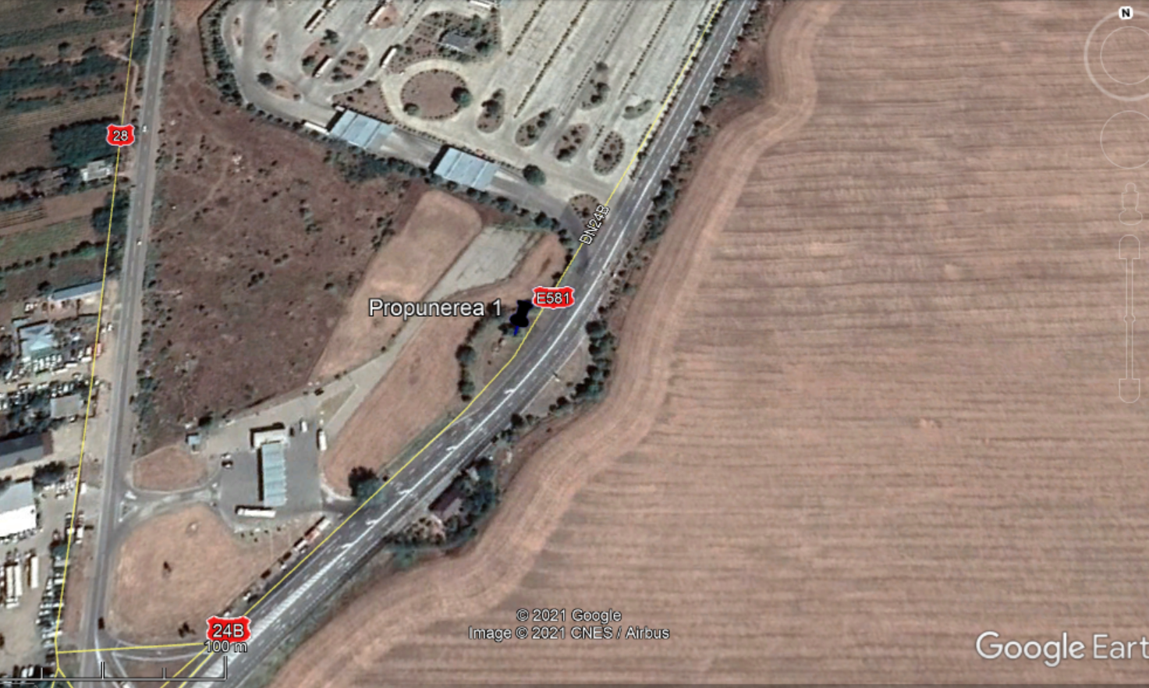
Propunerea 1
cel mult 10 m de bordura trotuarului

Slide 18
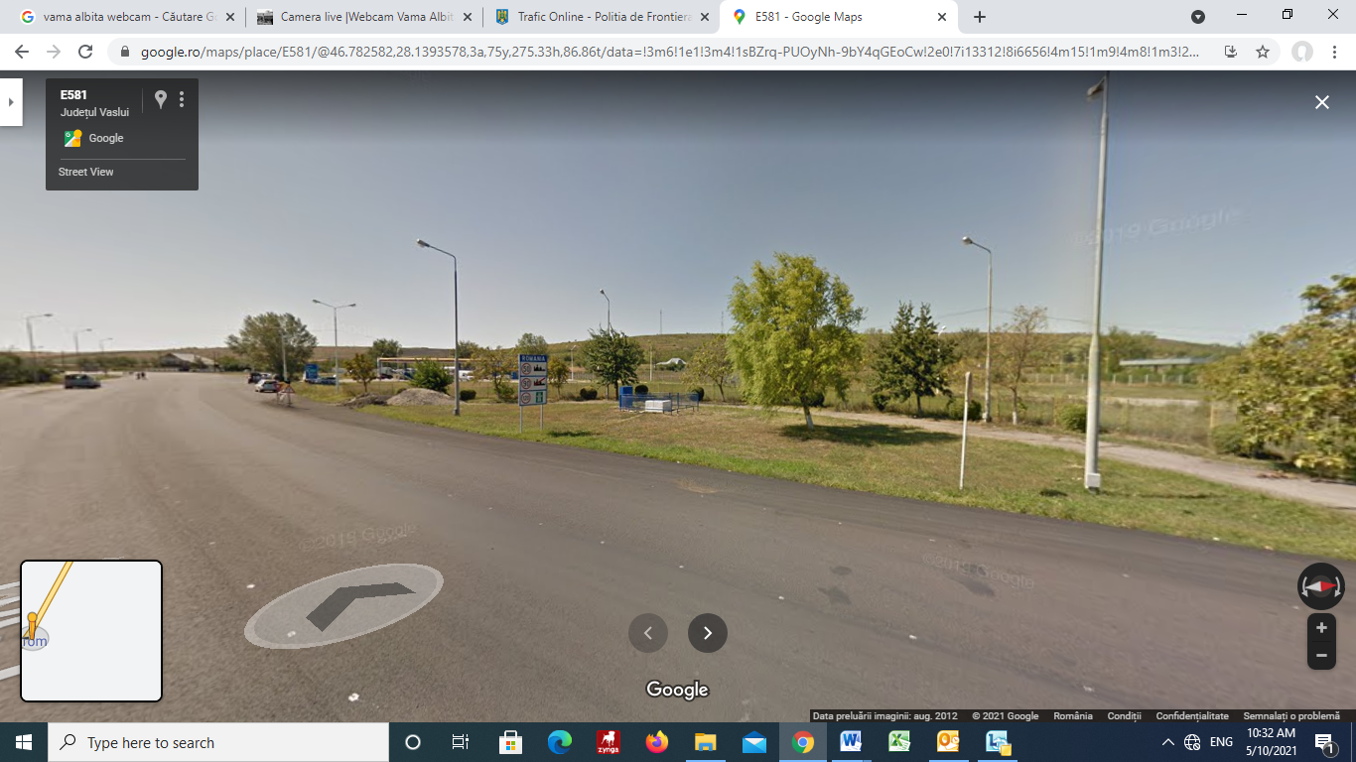
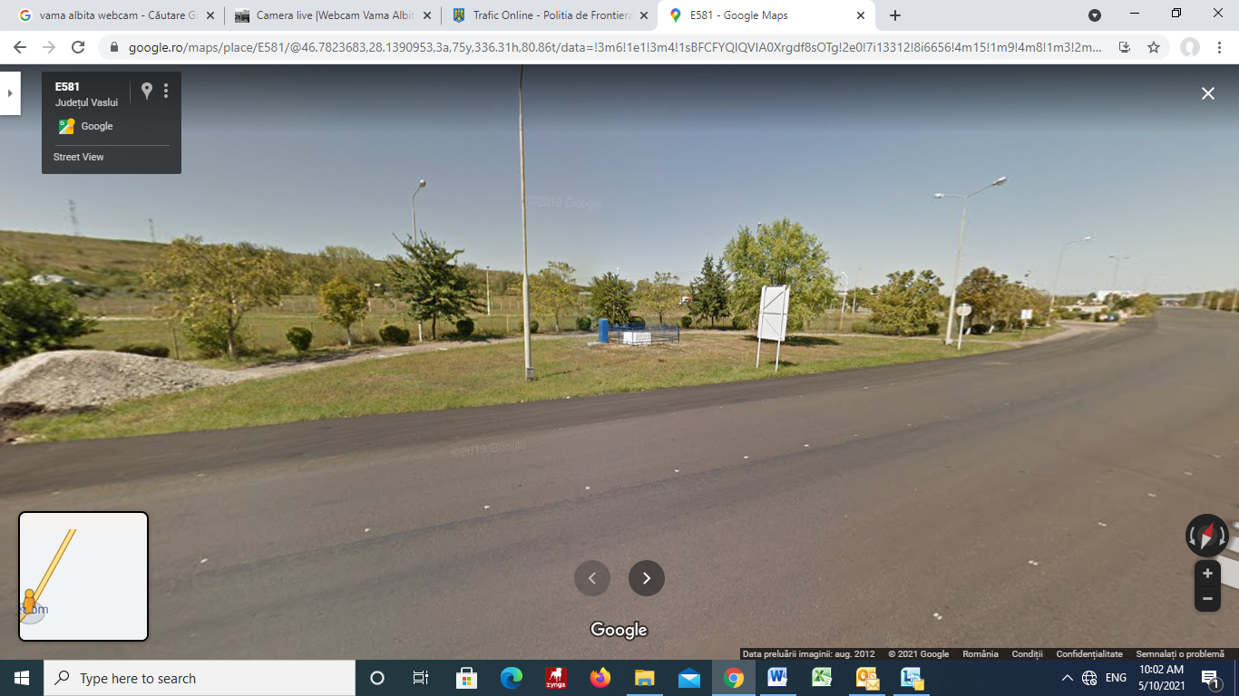
Propunerea 1
Punctul poate fi mutat pe toată zona de refugiu

Slide 19
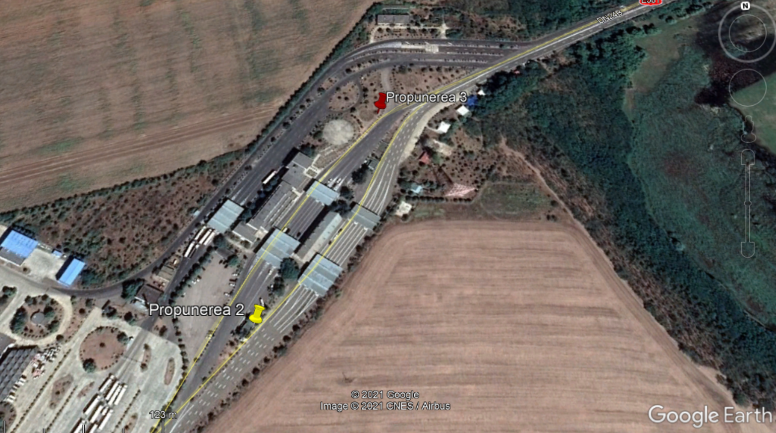
Propunerea 3
Propunerea 2

Slide 20
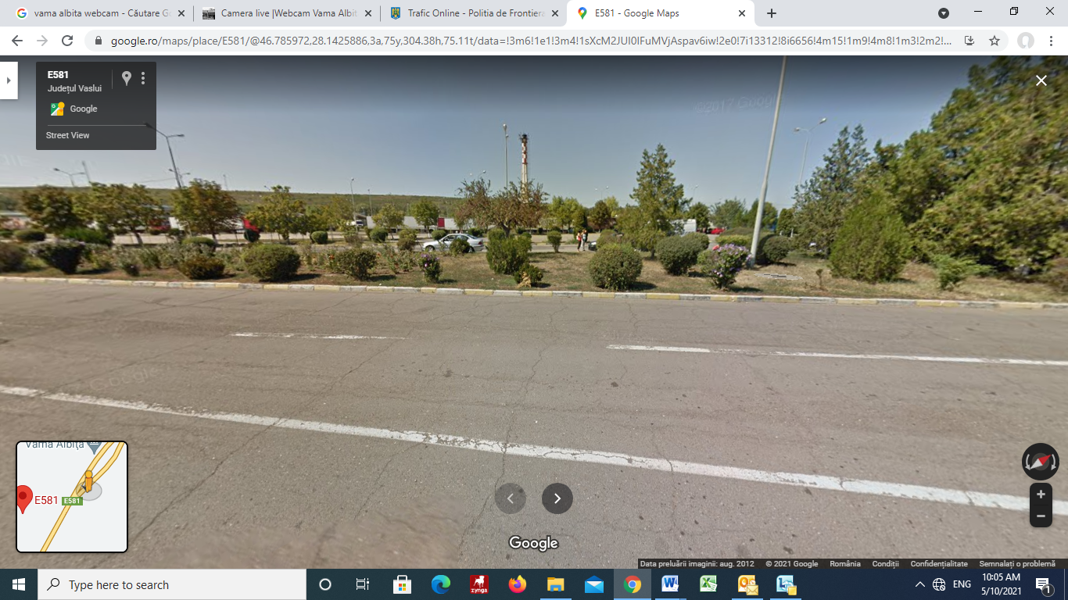
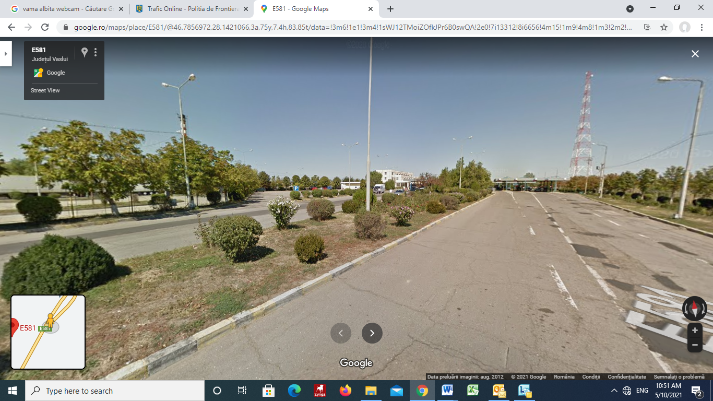
Propunerea 2

Slide 21
Vama ALBIȚA
Propunerea 1
În zona de refugiu
Coordonate orientative 46,782640136; 28,139088233
Propunerea 2
Coordonate informative
46,786207; 28,14264336
Propunerea 3
Coordonate informative
46,78811038;
28,144241316

Slide 22
CRITERII DE AMPLASARE | Vama Albița |  | Localitatea Drânceni
 | Propunerea 1 | Propunerea 2 | Propunerea 3
REZULTATE MĂSURĂRI INDICATIVE POIM
cel mult 10 m de bordura trotuarului

Slide 23
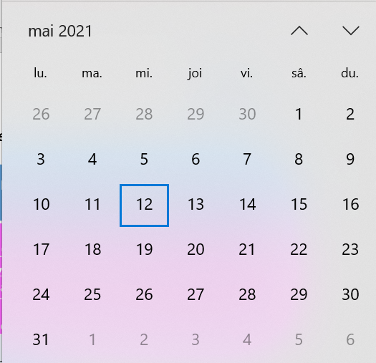
REGIUNE | Județ sau Zonă/Municipiu | DESCRIERE ACHIZITII
REGIUNEA NORD-EST | BACAU/ Municipiul Oneşti | Amplasare staţie de monitorizare (Trafic) Instalare echipamente prelevare PM10
 | BOTOSANI/ Municipiul Botoşani | Amplasare staţie de monitorizare (Trafic) Instalare echipamente prelevare PM10
 | VASLUI/ Drânceni (Localitatea Albiţa) | Amplasare staţie de monitorizare (Trafic) Instalare echipamente prelevare PM10
Proiect cofinanțat din Fondul European de Dezvoltare Regională prin
Programul Operațional Infrastructură Mare 2014-2020

